Slide 1
淘宝消息中间件简介
淘宝-Java中间件
锋寒

Slide 2
Agenda
消息中间件概览
淘宝消息中间件简介
总结

Slide 3
淘宝中间件产品线
业务代码
前端
应用
Webx
容器
HSF
Taobao
MQ
ConfigServer/
Diamond
后端应用
业务代码
容器
TDDL
TDDL
DB
DB

Slide 4
消息中间件
Message-oriented middleware (MOM) is software infrastructure focused on sending and receiving messages between distributed systems. ---from wikipedia.org
MOM的特点
松散耦合
发送者和接收者不必了解对方，只需要认识消息
发送者和接收者不必同时在线
异步处理

Slide 5
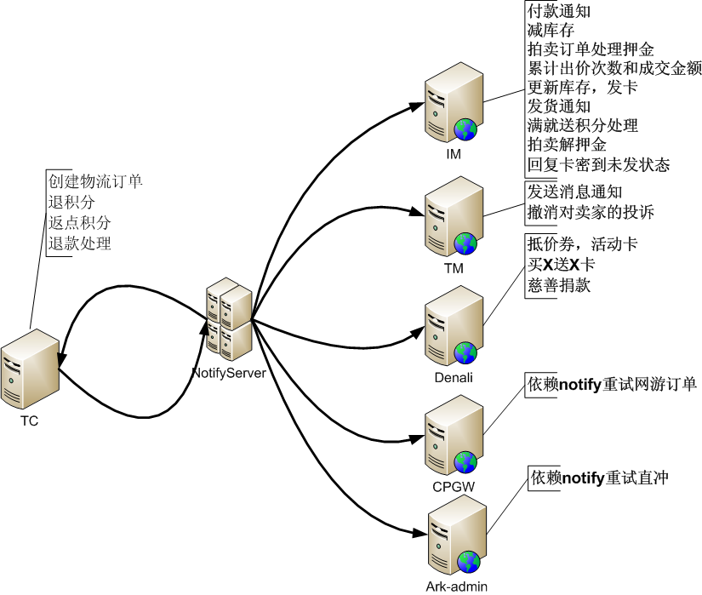
消息中间件
应用程序或组件之间的一种通讯方式
可靠性
异步
松散耦合

Slide 6
Messaging Models
Point-to-Point (PTP)
每个消息只有一个消费者
发送者和接收者没有时间依赖
接收者确认消息处理成功
Msg
发送
Queue
消费
Client1
Msg
Client2
确认

Slide 7
Messaging Models
Publish/Subscribe
每个消息可以有多个订阅者
客户端只有订阅后才能收到消息
持久订阅
非持久订阅
Topic
订阅
Client2
发布
投递
Msg
确认
Client1
Msg
订阅
Client3
投递
确认

Slide 8
Publish/Subscribe
发布者和订阅者有时间上的依赖。
客户端只有建立了订阅关系后，才能收到消息
非持久订阅
订阅者为了接收消息，必须一直在线
持久订阅
订阅关系建立后，消息就不会丢失，不管订阅者是否在线
当只有一个订阅者时，≈PTP

Slide 9
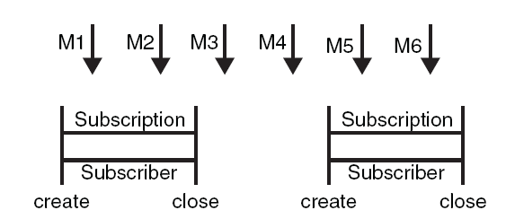
非持久订阅

Slide 10
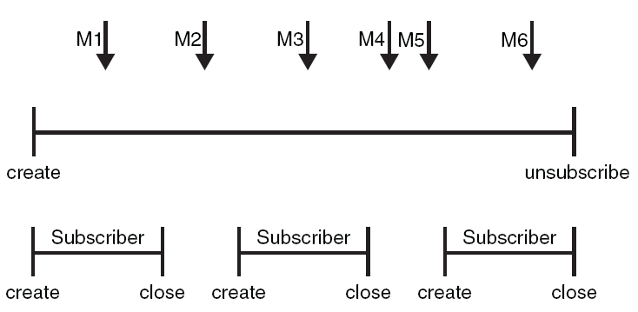
持久订阅

Slide 11
Taobao消息中间件
具有互联网特征的消息中间件
消息发送和业务操作的一致性
订阅者集群
扩展性
可靠性
稳定性
高性能

Slide 12
消息发送和业务操作的一致性
通用的MQ产品支持XA分布式事务
优点
跨越多个资源ACID的保证
编程模型简单一致
缺点
性能和可用性都不高
故障难于恢复

Slide 13
消息发送和业务操作的一致性
本地事务域
T3业务操作
Publisher
业务操作
T1
发送half消息
T4提交/回滚
S1
定期检查未提交的消息
S2提交/回滚
T2存储half消息
Storage
Broker
S3 提交:更新数据库 标识消息可发送
回滚：删除消息
T5 提交:更新数据库 标识消息可发送
回滚：删除消息
本地事务域

Slide 14
消息发送和业务操作的一致性
业务操作和消息存储都在本地事务域进行，不存在跨资源的事务。
提交/回滚消息有可能失败，系统会处于短暂的不一致状态
Broker会主动发送Check消息，确认消息是否提交或回滚
最终一致
将分布式事务分解在两个本地事务中
客户端需要付出的代价
实现CheckMessageListener接口

Slide 15
订阅者集群
订阅者集群：消息的一个逻辑上的订阅者是有多个物理节点组成的一个集群
A1和A2是SystemA中的两个机器
A1和A2共同来消费投递到SystemA的消息
B1和B2也是类似的关系
MOM
SubscriberA
A1
A2
Publisher
SubscriberB
B1
B2

Slide 16
扩展性
Broker -- Shared nothing architecture
发布者、订阅者都支持集群
Publisher
Subscriber
Broker
Publisher
Subscriber
Broker
Publisher
Subscriber
集群
集群
集群

Slide 17
扩展性
支持存储节点的动态变化
Broker
Store
Store
Store
Store

Slide 18
可靠性
服务质量 (QOS) 级别
Exactly-once
投递一次且仅一次
At-least-once
最少会投递一次，有可能会重复投递
At-most-once
最多投递一次，有可能丢失
不能丢消息

Slide 19
可靠性
消息的投递分为两个阶段
发布者向Broker发送消息
Broker向订阅者投递消息
因此，消息有可能在三个地方丢失
发布者到Broker之间
Broker本身
从Broker到订阅者

Slide 20
可靠性
Publisher->Broker
Broker收到消息，放入存储节点中，才会返回“成功”给Publisher
存储的可靠性
没有绝对的可靠，需要定义级别
File
Oracle+小型机+存储
Mysql
Mysql + Replication
同步写入两个节点
Broker->Subscriber
Subscriber处理消息结束后回应处理结果

Slide 21
稳定性
监视
Broker内存使用
消息收发功能
消息堆积情况
存储的插入速度
各个任务队列长度
其他各项即时统计数据等
控制
自动移除失效存储节点
优雅降级的控制
添加新存储节点
添加新Broker

Slide 22
高性能
KISS
采用能够满足需求的尽量简单的方案来实现
例如：基于消息属性的过滤的实现
SEDA
Broker的内部处理流水线化，分为多个阶段来进行
Local Cache
降低对于存储节点的压力
采用DB作为存储时的优化
表结构设计的考虑
Batch操作

Slide 23
限制
有可能产生重复消息
对订阅者的要求
幂等性 f(f(x)) = f(x)
重复调用多次产生的业务结果与调用一次产生的业务结果相同

Slide 24
什么时候需要引入消息中间件
解除应用组件的紧密耦合
可扩展性
可用性
提高应用的响应时间
可靠的异步调用

Slide 25
淘宝消息中间件产品
Notify
支持事务
完善的重试机制
实时性高
Metamorphosis
消息都是持久的，保存在磁盘
吞吐量第一
消费状态保存在客户端
支持消息顺序
生产者、服务器和消费者都可分布

Slide 26
淘宝消息中间件产品
 | Notify | Metamorphosis
模型 | Push | Pull
服务端 | 消息存储 处理请求 保存推送轨迹 保存订阅关系 消费者负载均衡 集中式 | 消息存储 处理请求 分布式
客户端 | 处理响应和请求 | 处理响应和请求 保存pull状态，如拉取位置的偏移量offset 异常情况下的消息暂存和recover
实时性 | 较好，收到数据后可立即发送给客户端 | 取决于pull的间隔时间
消费者故障 | 消费者故障情况下，服务端堆积消息，重复推送耗费资源。 保存推送轨迹压力很大。 | 消费者故障，对服务端无影响
其他 | 对消息推送有更多控制，能实现多样化的推送机制。 当消费者数量增多的时候，推送压力大，性能天花板。 消费者处理能力差异，导致堆消息 | 需要在客户端实现消息过滤，浪费资源。 需要在不同客户端之间协调，做负载均衡。

Slide 27
总结
具有互联网特征的消息中间件
消息发送和业务操作的一致性
订阅者集群
扩展性
可靠性
稳定性
高性能
限制
有可能产生重复消息

Slide 28
进一步了解
Notify
http://baike.corp.taobao.com/index.php/Notify
Metamorphosis
http://baike.corp.taobao.com/index.php/Metamorphosis

Slide 29

THANK YOU

